Slide 1
实验四：单幅图像去雾
《Single Image Haze Removal Using Dark Channel Prior》
——CVPR2009 BASET PAPER
何凯明博士，2007年清华大学毕业，2011年香港中文大学博士毕业

Slide 2
何凯明在2009年CVPR会议上的发表的《Single Image Haze Removal Using Dark Channel Prior》（译:《基于暗通道先验的单幅图像去雾》）提 出了暗通道先验这一先验规律。
何凯明凭借暗通道先验规律获得了当年CVPR的最佳论文，这
是CVPR创办25年以来，首位亚洲学者，也是首位中国人获授这项最高 殊 荣。
本课题组在丁兴号老师的指导下，围绕何凯明——《Single Image Haze Removal Using Dark Channel Prior》展开我们的工作，并利用概率 论中的一些知识,做了一些改进。借助随机信号实验课程对这一课题进 行简单的实验重现，旨在学以致用，激发同学们的学习兴趣。

Slide 3
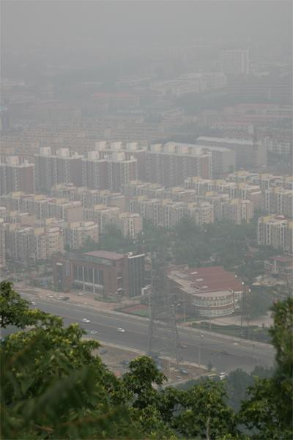
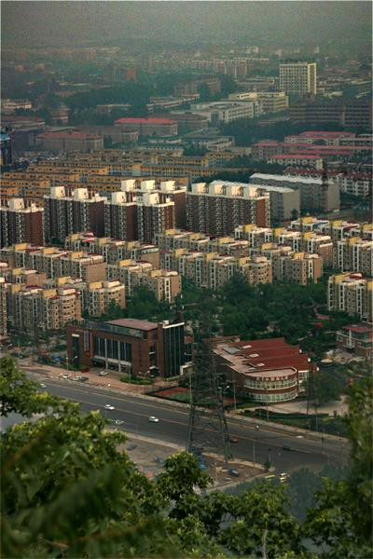
Figure: 雾天图像
Figure: 去雾后的图像

Slide 4
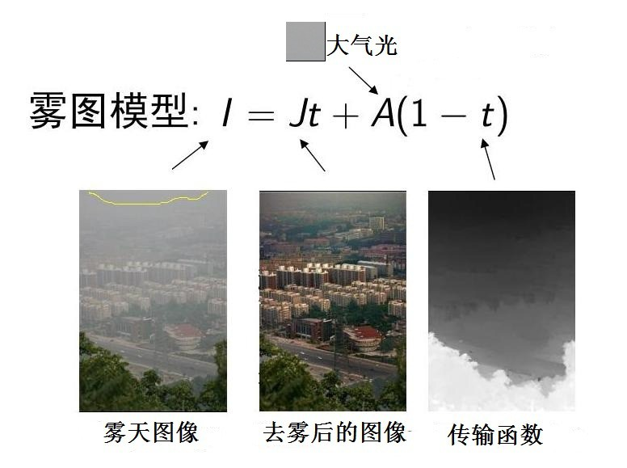
雾图模型

Slide 5
暗通道先验
何凯明通过对大呈户外无雾图像的统计观察得出：在绝对大多数图
像的局部区域(local patch)中，总会有一些像素点的某一个颜色通道(R、
G、B)具有很低的强度值。换言之，该区域光强度的最小值是一个很小
的数。这个规律叫做Dark Channel Prior, 即暗通道先验。

Slide 6
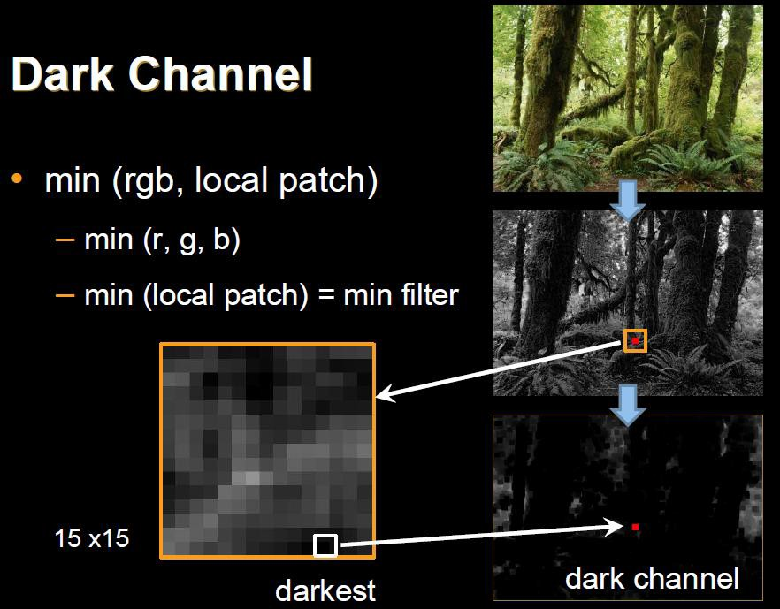

Slide 7
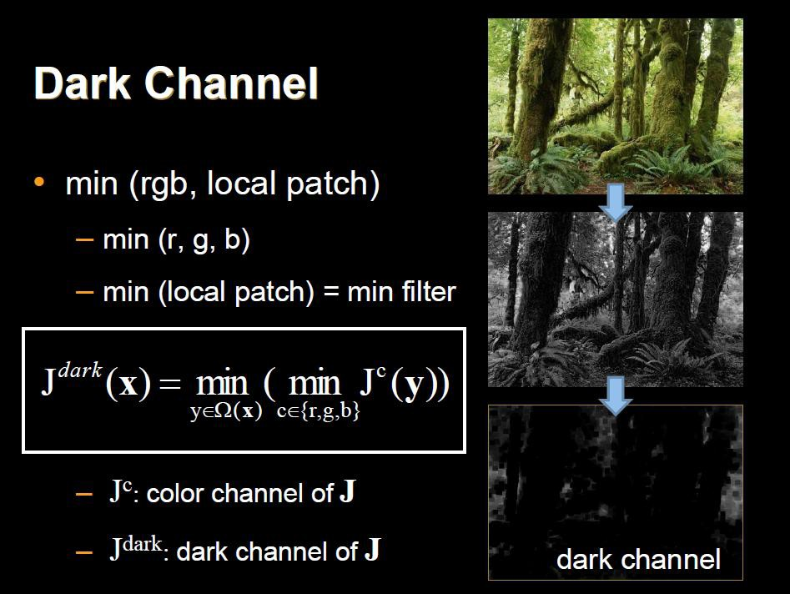

Slide 8
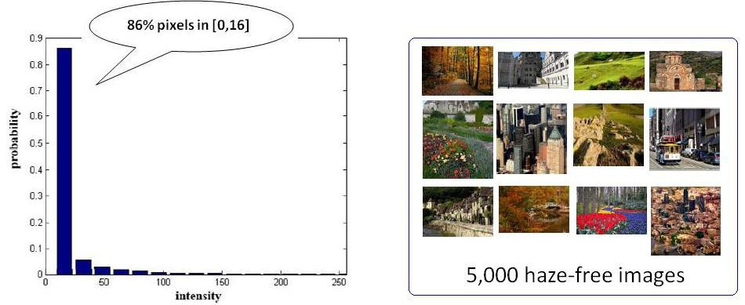
何凯明随机选择了5,000张无雾图像并手工去掉了天空部分，做暗
通道直方图统计，验证了暗通道先验规律是确实存在的。
⇒ 暗通道先验: J^{dark} (x ) = min (
min J^{c} (y )) → 0
y ∈Ω(x ) c ∈{R,G,B}

Slide 9
雾天成像的数学模型: I = Jt + A(1 − t )
I
c c
归一化:
J
_{A}c
= t + 1 − t
_{A}c
计算暗通道
I
c
J
c
: min(min ) = {
min(min )}t + 1 − t
_{A}c
_{A}c
Ω c
Ω c
根据暗通道先验
c
: min(min J ) → 0
Ω
_{I} c
⇒ t = 1 − min(min _{c} )
Ω c A

Slide 10
将获得的暗通道图像J^{dark} 转化为行向呈，对其进行降序排序，选取 位置在前面0.1%的最大亮度的像素点，这些点在原图像对应位置的像素 点的最大值，作为大气光A的估计。
最终的图像复原公式
I (x ) − A
⇒ J (x ) = + A
max(t (x ), t₀)

Slide 11
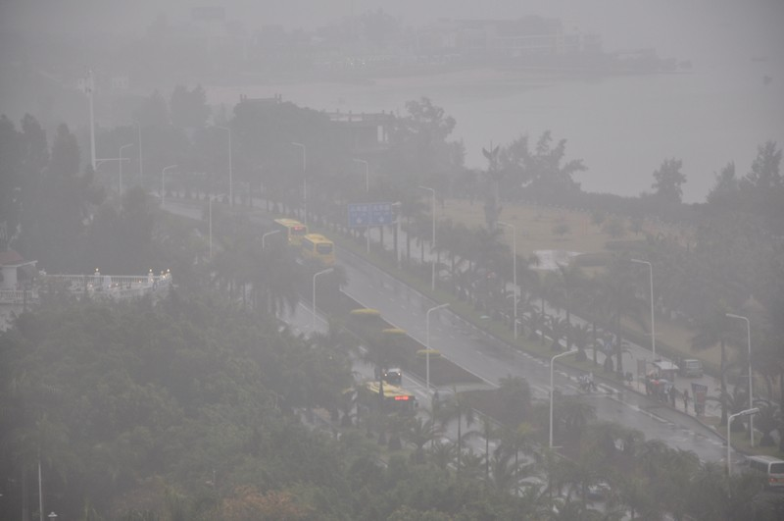
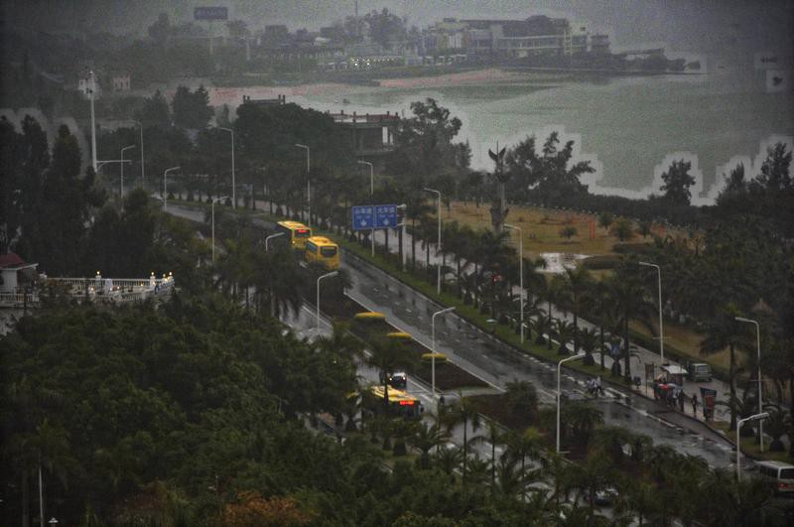
Figure: 雾天图像
Figure: 去雾后的图像
不足之处：1、暗通道对天空部分无效；2、在远近景物的交接处，对 暗通道的估计不够精确，存在白边现象；3、去雾后图像整体变暗；4、 大 气光强A认为是常数，不够精确。

Slide 12
因为暗通道图像的像素趋于0，这一性质和随机信号中的均值为0的 正态分布模型十分接近，都是分布在0附近，基于此现象，我们利用概 率论中的知识，对暗通道图像的估计过程进行优化。
此方法由金文博同学（2010届厦门大学通信专业研究生）发表在
《 Single Image De-haze Based On a New Dark Channel Estimation
Method》这篇论文上。

Slide 13
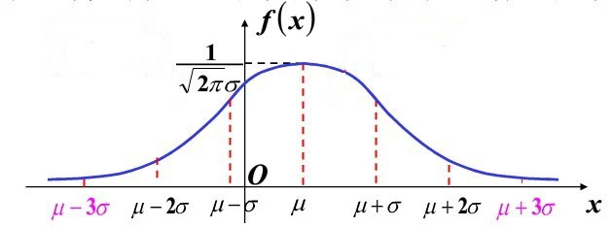
这种方法涉及到随机信号课程中的基本数字特征：期望m和标准差σ，这两个参量反映了信号的平均特性和摆动范围，再利用切比雪夫不等式，可以确定随机信号的最可能出现区域。
对于正态分布的信号，处于区域m ± 3σ的可能性超过99.74%。
基于上述的正态信号特性，和暗通道的性质，我们将两者相结合，获得一种新的暗通道估计方法。

Slide 14
根据期望和标准差的公式，以及去雾过程的特性，我们提出的新的
暗通道估计方法如下：
(1).D(x, y ) =
min I_{c} (x, y ) % 每一个像素点在三个颜色通道中
c ∈{R,G,B}
的最小值，相当于分布中变量的具体的值，其中I 为输入的雾天图
像,c 为RGB三个颜色通道。
(2).µ(x, y ) = guidedfilter(D(x, y ))% 通过guidedfilter 这个滤波器，
(x,y)∈Ω
得到保存边缘信息的均值
2
(3).σ(x, y ) = guidedfilter ((D(x, y)−µ(x, y )) )% 保存边缘信息的方
(x,y)∈Ω
差,在这里不使用标准差而使用方差的原因是考虑到实际的计算效率，
同时在趋于0附近的值，方差已经能够达到要求的精度
(4).I_{min}(x, y ) = µ(x, y )−3σ(x, y ) % 计算暗通道
(5).I_{DarkChannel} (x, y ) ≈ min (I_{min}(x, y ),D(x, y))% 矫正，若统计出的
暗通道出现偏差，则用原来像素点的最小值作为此点的暗通道像素值

Slide 15
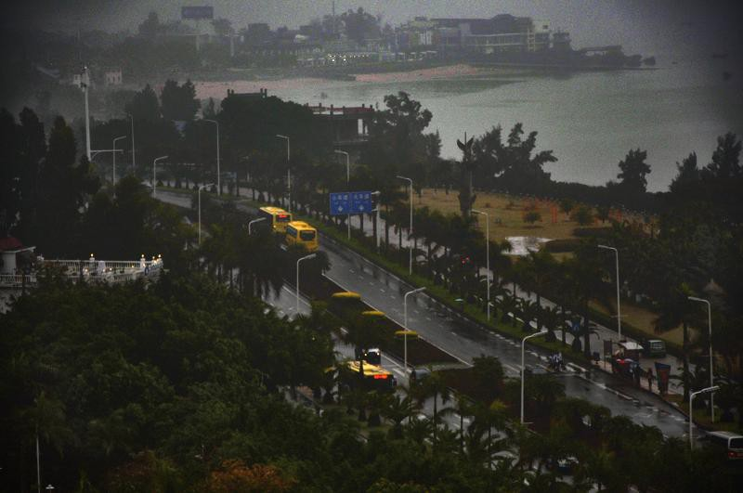
实验结果比较
Figure: 雾天图像
Figure: 未优化的结果
Figure: 课题组的结果

Slide 16
实验内容
1、利用matlab代码，显示雾天图像、RGB分量最小值计算的灰度图像、暗通道图像以及去雾后的图像；
2、比较暗通道图像估计方法改进前后的差别；
3、自行下载网络上的雾天图像，进行去雾处理；

